Slide 1
Қарағанды облыстық жоғары мейіргер колледжі
Дүние жүзі тарихы пәні
Тақырыбы:
Әлемдік экономикалық дағдарыс
Дайындаған: әлеуметтік- экономикалық
пәндер оқытушысы
Зейнегабиева Ж.М.

Slide 2
Америка Құрама Штаттары тұрақтану дәуіріне басқа жоғары дамыған мемлекеттерден бұрын келді.
АҚШ, Англия, Франция, Германия индустриялық қоғамға аяқ басты.

Slide 3
Бұл үдерісте ортақ ұлттық табыстағы өнеркәсіптік өнімнің басымдығы, ғылым мен техникадағы жаңа жетістіктердің жылдам енуі, өнеркәсіптегі жаңа салалардың дамуы, дамыған және біршама тұрақты саяси жүйенің қалыптасуы, қала тұрғындары үлесінің артуы, халықтың сауаттылығының біршама жоғары деңгейі сияқты ортақ сипаттарды атап өтуге болады.

Slide 4
АҚШта 1922 ж.бастап өнеркәсіптің өркендеуі орын алды. Америка экономикасының гүлденуі туралы айтыла бастады. Бұл тұрақтандыру кезеңін Просперити (гүлдену) кезеңі деп атады.
«Просперити»(ағылш. Prosperity)- бірінші дүниежүзілік соғыстан кейін АҚШ-тың ерекше экономикалық дамуы

Slide 5
Соғыс АҚШ-ты таңғаларлық ауқатты елге айналдырды. Американдық кәсіпкерлер ірі әскери тапсырыстармен пайда тауып отырды. АҚШ әлемнің қаржы орталығына айналды.
АҚШ жылдам экономикалық даму үшін қолайлы жағдайларда болды:
Соғыс жылдары АҚШ-та адам шығыны төмен болды;
Еуропадан келушілер есебінен елдің зияткерлік әлеуеті күшейді.

Slide 6
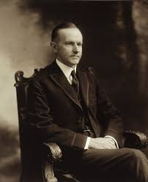
АҚШ-тың 30 президенті
Кальвин Кулидж

Slide 7
1923-1929 жж. Кальвин Кулидж ел басқарды. Кулидж президенттігі 20- жылдардың экономикалық гүлденудің өрлеген кезі еді.
Жаңа үкімет өзінің: «Америка ісі- бизнес» ұраның жариялады. Ол жыл сайын корпорацияларға салықты төмендетіп және ірі компанияларға мемлекеттік субсидия бере отырып, монополия табысының өсуіне жағдай жасады.

Slide 8
Мемлекеттің экономикалық өмірге барынша аз араласуы және үкімет пен бизнестің тығыз ресми емес ынтымақтастығы Кулидж уақытының сипатты белгілері болды.
Гүлдену кезеңі жаңа ғылыми және техникалық жетістіктер негізінде дамыды.
Жаңа зауыттар мен фабрикалар салынды.

Slide 9
Капитал мен өндірісті шоғырландырудың жоғары деңгейі байқалды.
Акциялардың жаппай пайда болуы қор нарығының дамуына ықпал етті.
Банктердің шоғырлану үрдісі жүрді.
Автомобиль, машина жасау, электртехникалық, химиялық, авияциялық және басқа да салалар қарқынды түрде дамыды.

Slide 10
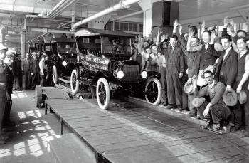
Өндірістің өсуіне маңызды ықпал еткен жаппай өндірістің конвейерлік әдісінің таралуы.
Алғаш рет бұл әдісті Детройттағы Генри Фортың автомобильді зауыттарында қолданған.

Slide 11
1920 ж. Тұтыну қоғамының қалыптасу уақыты болды. Өндірушілер қарапайым американдықтарды сатып алуға көбірек шағырды. Осыған байланысты қазіргі жарнамалар дами бастады. Өзінде қажетті сомасы болмағандар үшін бөліп төлеу арқылы сатып алу ұсынылды. Қоғамда «Несиелі өмір» ұғымы пайда болды.

Slide 12
Өркендеумен бірге экономиканың белгілі бір секторларының төмендеуі байқалды. Кеме жасау, теміржол жабдықтары, тоқыма, көмір салалары құлдырай бастады, ауылшаруашылық дағдарысқа ұшырады. Қаржылық жүйе тұрақсыз болды.

Slide 13
Кулидж ішкі саясатта иммиграцияны әрі қарай шектеудің жақтаушысы болды.
«Просперити» кезеңі тұрғындардың басым бөлігі үшін тұрмыстық деңгейін өсірді:
Орташа алғанда жұмысшының еңбекақысы 25 пайызға өсті;
жұмыссыздық деңгейі 5 пайыздан аспады;
Тұтыну тауарларына сұраныс артты;
Газеттер, журналдар, кинотеатрлар, джаз- оркестрлер кең тарала бастады.

Slide 14
Кулидждің оң ішкі саяси шараларына 1924 ж американдық үндістер үшін азаматтық құқығын беру жатады.
Ішкі саясатының теріс жақтары:
Фермерлер мен кеншілердің жағдайы мен қажеттіліктерін елеген жоқ, қара нәсілді американдықтарды кемсітушілікке немқұрайлы қарады, нәсілшілдік, антисемиттік, антикатоликтік көңіл күй жандана бастады.

Slide 15
1929 ж. АҚШ экономикасы дағдарыс алдында тұрды. 5 күннен кейін дағдарыс жалпымемлекеттік сипат алды.
Бұл дағдарыс «Ұлы дағдарыс» деген атауға ие болды.

Slide 16
Бұл дағдарыс АҚШ экономикасына қатты соққы болды. Сыртқы сауда көлемі 3 есе төмендеді, жалпыұлттық табыс 50 пайызға азайды, ірі компаниялардың акцияларының төмендеуіне алып келді, мыңдаған банктер, өнеркәсіптік, сауда компаниялары банкротқа ұшырады.

Slide 17
Дағдарыстың себептері?
- негізгі капитал ауыр өнеркәсіпке салынды, ал басқа салалар шығынға ұшырады.
- өндіріс көлемі күрт өсті,
- өндірістің өсуі көптеген америкалықтардың табысының өсуінен асып түсті.

Slide 18
Қызметкерлердің енбекақысы 40 пайызға, жұмысшылардың еңбекақысы 60 пайызға азайды. Американдық фермерлер өз өнімдерін өткізе алмағандықтан малды жаппай союға көшті, астықты жанармайға айырбастады, сүтті өзендерге төкті. Егіннің егістік алқабында шіруіне алып келді, сол уақытта елдің басқа аумағында адамдар аштықтан қиналды.

Slide 19
Демонстрациялар, қозғалыстар жұмыспен қамтуды, әлеуметтік сақтандыру жүйесі мен жұмыссыздық бойынша жәрдемаөы төлеу, жұмыстан шығаруды тоқтату, жұмысшылардың жалақысын сақтау сияқты талаптарды қамтыды.

Slide 20
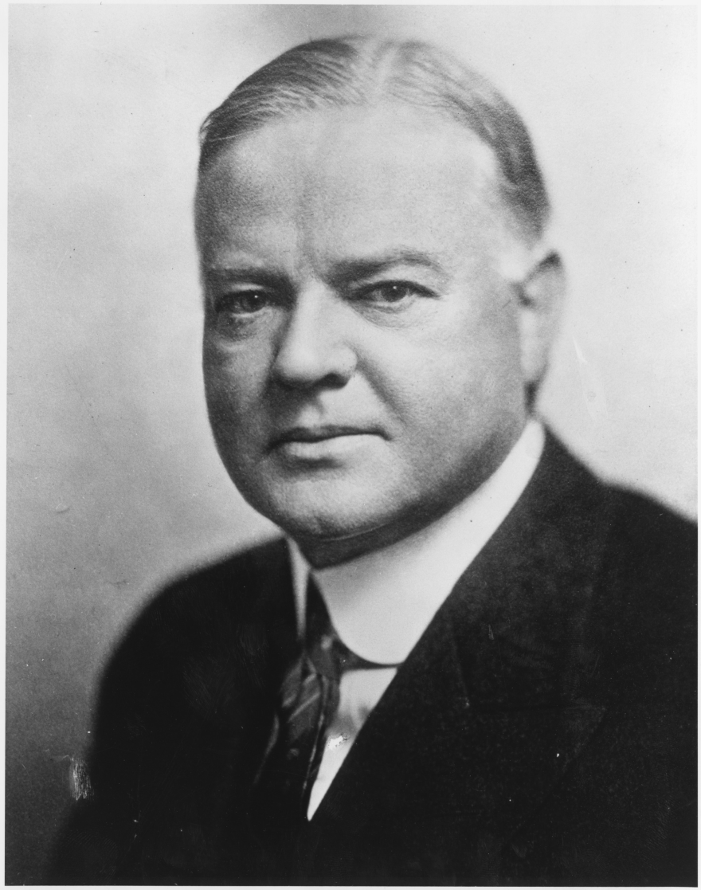
АҚШ- тың 31 президенті Г.Гувер

Slide 21
Гувер экономиканы құтқару жоспарын жасады. Мемлекеттік бюджеттегі көп қаржы банктерді, мекемелер, фермерлік шаруашылықты қолдауға жұмсалды.
Үкімет кедейлер мен жұмыссыздарға гуманитарлық көмек көрсетуге тырысты.
Гувер апаттың тек мерзімің ғана ұзарта алды.

Slide 22
Дағдарысты жеңу жолындағы президент саясатының дәрменсіздігі нәтижесінде, 1932 ж. Президенттік сайлауда республикалық партия жеңіліске ұшырады, Ф.Д.Рузвельт басқарған демократиялық партия жеңіске жетті.

Slide 23
Сұрақтарға жауап бер
Индустриялық қоғамы бар елдерге тән үрдістерді атаңдар.
Неге АҚШ-та тұрақтану жылдары тұтынушылық ой қалыптаса бастады?
К.Кулидждің президенттілігі кезіңдегі Америка дамуының оң және теріс факторлары туралы айтыңдар.
Ұды дағдарыс кезеңінде америкалықтар үкіметтен қандай реформаларды талап етті?

